Slide 1
Государственное бюджетное образовательное учреждение среднего профессионального образования Владимирской области
Презентация по теме:
«Профессия бухгалтер»
Выполнил:
Сухова Анна
Проверил:
Калашникова И.А
г. Гусь – Хрустальный
2012

Slide 2
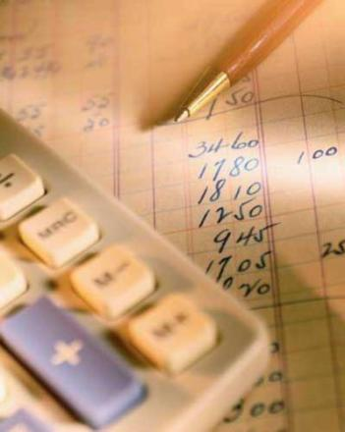
Профессия бухгалтера- одна из самых распространенных и востребованных, как во всем мире, так и в России.
Это и понятно. Ведь ни одно предприятие сегодня не может обойтись без бухгалтерии как способа документального ведения хозяйственного учета.

Slide 3
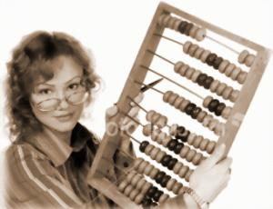
Немного истории
Профессия бухгалтера - одна из древнейших и одна из самых распространенных. Первые истоки её уходят в глубь тысячелетий.6000 лет тому назад, в тот момент, когда люди стали целенаправленно регистрировать факты хозяйственной жизни; 500 лет тому назад, когда вышла книга Луки Пачоли, и началось осмысление учета, и, наконец,100 лет тому назад, когда появились первые теоретические конструкции в области бухгалтерского учета.

Slide 4
Плюсы и минусы профессии бухгалтер
В профессии бухгалтера, как и во всех профессиях, есть плюсы: -Востребованность на рынке труда, -Преимущественно нормированный рабочий день, -Можно иметь дополнительный заработок, например, помогать с ведением бухгалтерии мелким предпринимателям.
Также существуют минусы: -Изменения в законодательстве, -Противоречия законодательства (например, налогового и бухгалтерского), -Частое общение с представителями госорганов, особенно с налоговой инспекцией, -Приходится выполнять указания вышестоящего начальства, даже если они кажутся неверными в данной ситуации, -Деятельность бухгалтера жестко регламентирована и не оставляет пространства для творчества, -Ошибки бухгалтера приводят к санкциям,штрафам

Slide 5
Функциональные обязанности
К типичным обязанностям бухгалтера можно отнести:
ведение бухгалтерского, налогового, управленческого учета – на одном или нескольких участках;
составление учетной политики организации;
взаимодействие с контролирующими организациями.

Slide 6
Люди этой профессии должны быть, прежде всего, терпеливыми, честными, аккуратными, эмоционально - психически устойчивыми.
Кроме того, он должен любить цифры с ними ему придется сталкиваться ежедневно, а ошибка может оказаться роковой. Также необходимы высокая концентрация внимания, скрупулезность и усидчивость. Неплохо иметь хорошую память и, самое главное, нужно уметь молчать,так как нередко бухгалтеру приходится хранить коммерческую тайну.

Slide 7
Хочу отметить, что современный бухгалтер должен быть юридически грамотным: знать законы, распоряжения, постановления, обязан вовремя отслеживать любые изменения в законодательстве.
На сегодняшний день вся бухгалтерия автоматизирована. С помощью программы «1С», специально созданной для помощи в таком нелегком деле, как учет и анализ хозяйственной деятельности предприятия, можно оперативно получить любой интересующий отчет за любой указанный период.

Slide 8
Бухгалтер должен обладать знаниями по следующим направлениям:
Бухгалтерский учет, налоговый учет,финансовый анализ, основы аудита,законодательство в бухгалтерской сфере,сведения о МСФО,базовые знания компьютера, 1C, Excel.

Slide 9
Бухгалтер может работать в любых организациях :
главным бухгалтером
Финансовым аналитиком
Аудитором
Консультантом
финансовым директором
менеджером.

Slide 10
Многие специалисты в области бухучета сходятся во мнении, что их профессия не требует каких-то сверхъестественных способностей. Главное - чтобы она нравилась. Бухгалтерское образование требуется в финансово-кредитных учреждениях, страховых компаниях, налогово-бюджетных и государственных органах, на промышленных предприятиях, в совместных и торговых компаниях на должностях руководителей предприятий, главных бухгалтеров, финансовых директоров, бухгалтеров, менеджеров различных уровней управления, аудиторов, преподавателей учебных заведений. Общее требование одно: отличное знание требований и условий бухучета.

Slide 11
Спасибо за внимание!

